Slide 1
Konsep Dasar Pemrograman Berorientasi Obyek

Slide 2
Berorientasi Object?
Attribute:
Topi, Baju, Tas Punggung, Jaket, Tangan, Kaki, Mata
Behavior:
Cara Jalan ke Depan
Cara Jalan Mundur
Cara Belok ke Kiri
Cara Memanjat

Slide 3
Berorientasi Object?
Attribute (State):
Ban, Stir, Pedal Kopling/Gas/Rem, Warna, Tahun Produksi
Behavior:
Cara Menghidupkan Mesin
Cara Manjalankan Mobil
Cara Memundurkan Mobil
Attribute → Variable(Member)
Behavior → Method(Fungsi)

Slide 4
Tugas
Lakukan kegiatan berorientasi objek dengan target Sepeda
Pikirkan apa atribut dan behavior yang dimiliki oleh Sepeda tersebut

Slide 5
Procedural vs Object-Oriented

Slide 6
Object-Oriented Program
public class Halo{
public static void main(String[] args){
System.out.println(“Halo Semarang”);
}
}

Slide 7
Karakteristik OOP -1-
Abstraction:Cara kita melihat suatu sistem dalam bentuk yang lebih sederhana, yaitu sebagai suatu kumpulan subsistem (object) yang saling berinteraksi.
Mobil adalah kumpulan sistem pengapian, sistem kemudi, sistem pengereman
Encapsulation: Mekanisme menyembunyikan suatu proses dalam sistem untuk menghindari interferensi dan menyederhanakan penggunaan sistem itu sendiri
Tongkat transmisi (gigi) pada mobil
Tombol on/off/pengaturan suhu pada AC

Slide 8
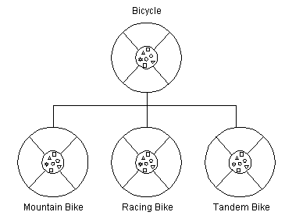
Karakteristik OOP -2-
Inheritance: Suatu class dapat mewariskan atribut dan method kepada class lain (subclass), serta membentuk class hierarchy

Slide 9
Karakteristik OOP -3-
Modularity: Sifat object adalah modular. Object dapat ditulis dan dimaintain terpisah (independen) dari object lain
Polymorphism: Suatu object dapat memiliki berbagai bentuk, sebagai object dari classnya sendiri atau object dari superclassnya
Overloading: Penggunaan satu nama untuk beberapa method yang berbeda (beda parameter)
Overriding: Terjadi ketika deklarasi method subclass dengan nama dan parameter yang sama dengan method dari superclassnya

Slide 10
Class dan Object -1-
Class: mobil
Object: mobilnya pak Joko, mobilku
Class seperti cetakan kue, dimana kue yg dihasilkan dari cetakan kue itu adalah object
Warna kue bisa bermacam-macam meskipun berasal dari cetakan yang sama (object memiliki sifat independen)
Object adalah instance dari Class

Slide 11
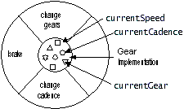
Class and Object -2-
Class = method+attribute
The Bicycle class

Slide 12
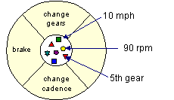
Class dan Object -3-
Bicycle dimodelkan sebagai sebuah object:
10 mph, 90 rpm, 5th gear adalah instance variable
changegears, brake, changecadence adalah instance method

Slide 13
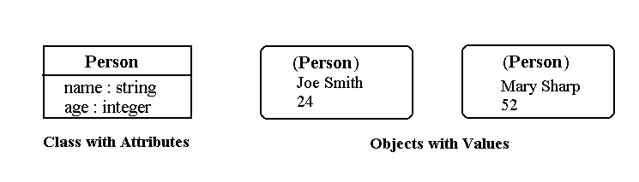
Attribute
Attribute adalah berbagai variable yang mengitari class, dengan nilai datanya bisa ditentukan di object. Name, age, dan weight adalah atribute dari class Person

Slide 14
Method
Method adalah implementasi dari bagaimana bekerjanya sebuah class
Method melakukan:
Manipulasi data
Perhitungan matematika
Memonitor kejadian dari suatu event

Slide 15
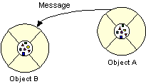
Message -1-
Bicycle akan berguna apabila ada object lain (misalnya anda) yang berinterasi dengan Bicycle tersebut
Object software berinteraksi dan berkomunikasi dengan object lain dengan cara mengirimkan message . Informasi dalam message ini dikenal dengan nama Parameter

Slide 16
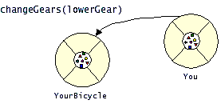
Message -2-
You → object pengirim (sender)
YourBicycle → object penerima (receiver)
changeGears → the message, the method to perform
lowerGear →information from You to YourBicycle, the parameters needed by the method

Slide 17
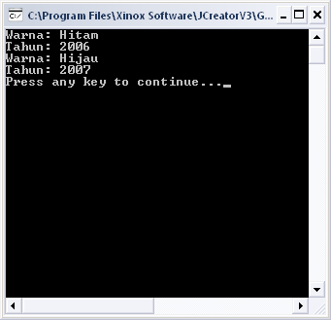
Membuat Class dan Memanggil Object (MobilDemo.java)
class Mobil {
String warna;
int tahunProduksi;
}
public class MobilDemo {
public static void main(String[] args){
// Membuat object
Mobil mobilku = new Mobil();
//memanggil atribut dan memberi nilai
mobilku.warna = "Hitam";
mobilku.tahunProduksi = 2006;
System.out.println("Warna: " + mobilku.warna);
System.out.println("Tahun: " + mobilku.tahunProduksi);
}}

Slide 18
Tugas
Kembangkan Class Mobil, ubah nama menjadi Mobil2 masukkan method:
hidupkanMobil
matikanMobil
ubahGigi
Panggil method-method diatas dari MobilDemo2

Slide 19
Membuat Class (Bicycle.java)
class Bicycle {
int speed = 0;
int gear = 0;
// method
void changeGear(int newValue) {
gear = gear + newValue;
System.out.println(" \nGear:" + gear);
}
void speedUp(int increment) {
speed = speed + increment;
System.out.println(" \nSpeed:" + speed);
}
}

Slide 20
Membuat dan Memanggil Object
class BicycleDemo {
public static void main(String[] args) {
// Membuat object
Bicycle bike = new Bicycle();
//memanggil atribut dan memberi nilai
bike.speed=10;
bike.gear=2;
// Memanggil method dan menunjuk nilai parameter
bike.speedUp(10);
bike.changeGear(2);
}
}

Slide 21
Tugas
Buat Class bernama matematika, yang berisi method:
pertambahan
pengurangan
perkalian
pembagian
Buat Class bernama matematikaDemo, yang mengeksekusi method dan menampilkan:
Pertambahan: 20 + 20 = 40
Pengurangan: 10-5 = 5
Perkalian: 10x20 = 200
Pembagian: 20/2 = 10

Slide 22
Tips Membuat Class
1 file bisa berisi >=1 class
1 file hanya dapat berisi 1 public class
Nama file harus sama dengan nama public class sifatnya adalah case sensitive
Tips: Lebih baik dan lebih mudah dipahami apabila satu file berisi hanya satu class

Slide 23
Kata Kunci this
Digunakan pada pembuatan class dan digunakan untuk menyatakan object sekarang
class Mobil{
String warna;
Int tahunProduksi;
void isiData(String warnaMobil, int tahunProduksiMobil){
warna = warnaMobil;
tahunProduksi = tahunProduksiMobil;
}
class Mobil{
String warna;
Int tahunProduksi;
void isiData(String warna, int tahunProduksi){
this.warna = warna;
this.tahunProduksi = tahunProduksi;
}

Slide 24
Konstruktor -1-
Method yang digunakan untuk memberi nilai awal pada saat object diciptakan
Dipanggil secara otomatis ketika new digunakan untuk membuat instan class
Sifat konstruktor:
Nama konstruktor sama dengan nama class
Tidak memiliki nilai balik dan tidak boleh ada kata kunci void

Slide 25
Konstruktor -2-
class Mobil {
private String warna;
private int tahunProduksi;
public Mobil(String warna, int tahunProduksi){
this.warna = warna;
this.tahunProduksi = tahunProduksi;
}
public void info(){
System.out.println("Warna: " + this.warna);
System.out.println("Tahun: " + this.tahunProduksi);
}
}
public class Konstruktor{
public static void main(String[] args){
Mobil mobilku = new Mobil(“Merah”, 2003);
mobilku.info();
}}

Slide 26
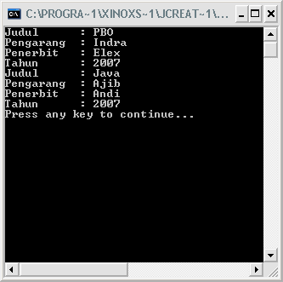
Tugas:
Buat class Buku
Tentukan variable buku: Judul, Pengarang, Penerbit dan Tahun
Buat konstruktor class Buku dengan parameter: Judul, Pengarang, Penerbit dan Tahun
Buat method cetakBuku
Buat class BukuDemo dan tampilkan 2 buku:
Pemrograman Berbasis Objek dengan Java, Indrajani, Elexmedia Komputindo, 2007
Dasar Pemrograman Java, Abdul Kadir, Andi Offset, 2004

Slide 27
Rehat Sejenak
Kepleset
Password

Slide 28



Ajib Susanto
ajibsusanto@gmail.com
ajib.susanto@dsn.dinus.ac.id
http://ajibsusanto.net
@ajibsusanto / 085876247118

Slide 29
Referensi
Object First With Java, Fifth edition, David J. Barnes & Michael Kölling, Prentice Hall / Pearson Education, 2012.
The JavaTM Tutorial,
http://docs.oracle.com/javase/tutorial/java/nutsandbolts/, Oracle, 1995-2014.
Java SE Tutorial,
http://www.oracle.com/technetwork/java/javase/downloads/java-se-7-tutorial-2012-02-28-1536013.html, Oracle, 2014.
SCJP Sun Certified Programmer for JavaTM 6 Study Guide Exam (310-065), Kathy Sierra & Bert Bates, Mc Graw Hill, 2008.
Object Oriented Programming with Java, Romi Satria Wahono, 2008.

